Slide 1
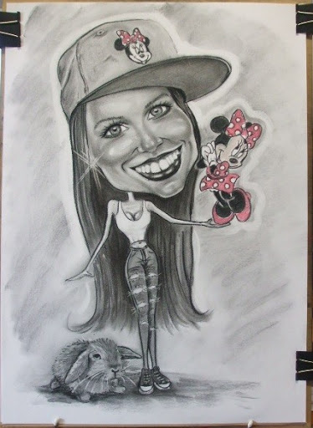
Karikatúra
Mgr. Andrea Adamondyová

Slide 2
Čo je karikatúra
je úmyselne skreslené a prehnané zobrazenie osoby alebo javu
ako samostatný odbor výtvarného umenia sa objavuje až v 18. storočí v Anglicku
významní karikaturisti: James Gillray a Thomas Rowlandson
v Rakúskej monarchii (a teda aj v Uhorsku) sa objavujú až so slobodou tlače na jar 1848

Slide 3
Svetoví a slovenskí karikaturisti
Najvýznamnejší svetoví karikaturisti:
Jean Effel
Kukriniksy
Honoré Daumier
Najvýznamnejší slovenskí karikaturisti do roku 1989:
Viktor Kubal
Ľubomír Kotrha
Miroslav Ďurža
Vladimír Pavlí

Slide 4
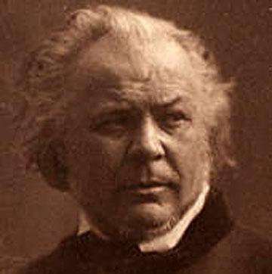
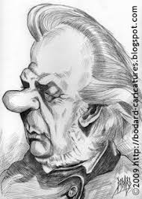
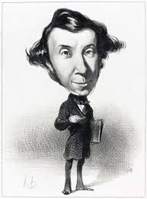
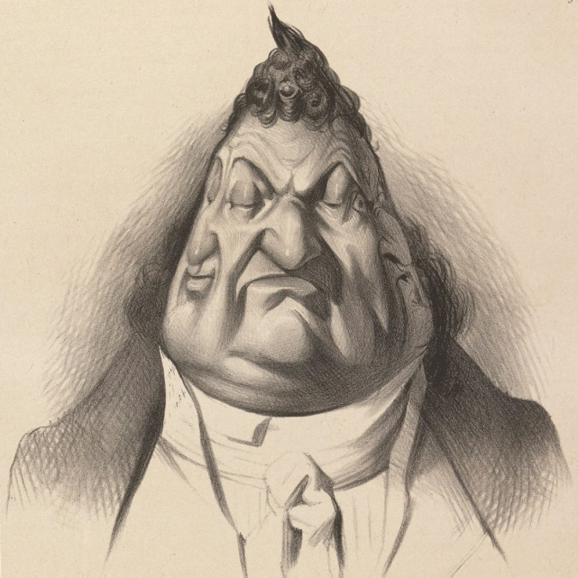
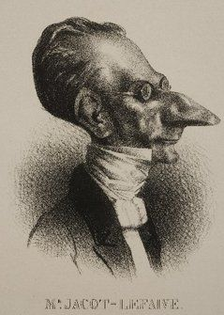
Honoré Daumier
francúzsky karikaturista, maliar, sochár, grafik

Slide 5
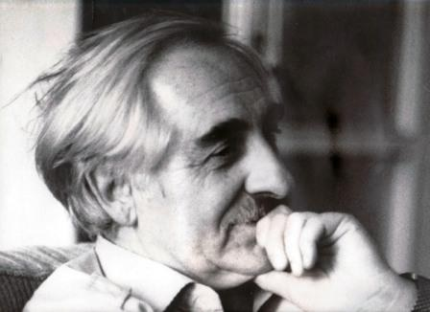
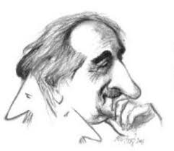
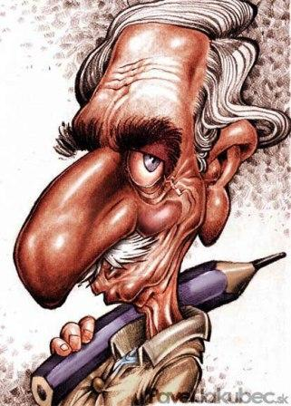
Viktor Kubal
Slovenský výtvarník, karikaturista, ilustrátor, režisér

Slide 6
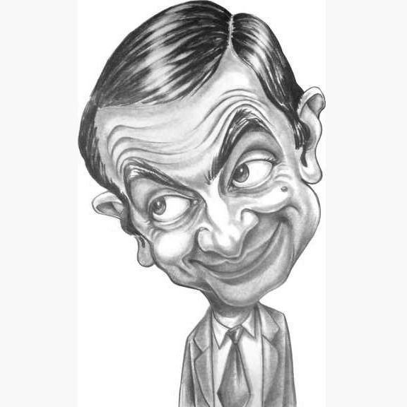
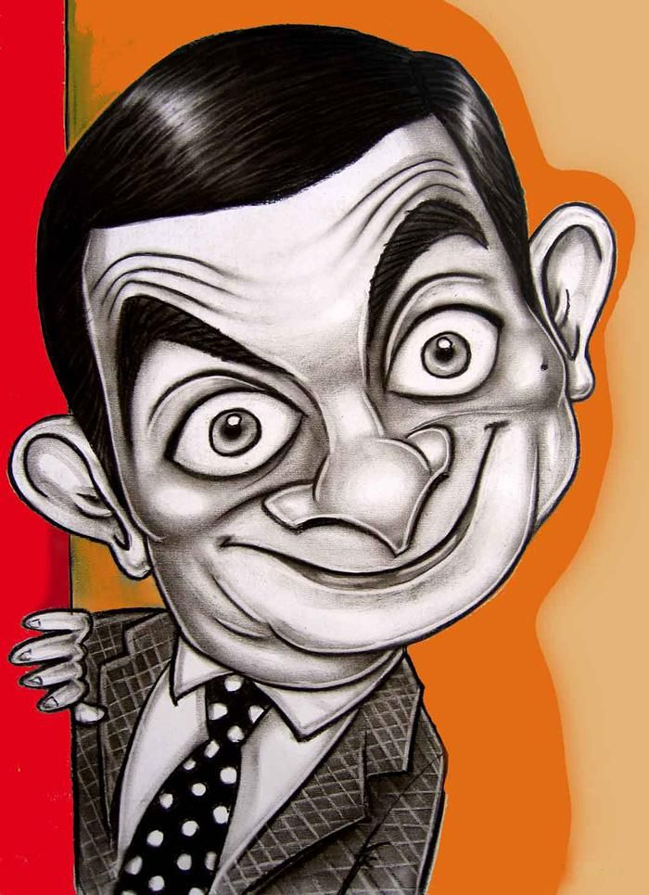
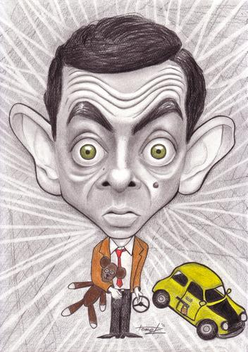
Poznáš týchto ľudí?
Mistr Bean

Slide 7
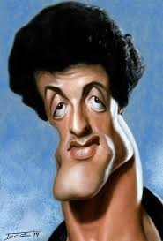
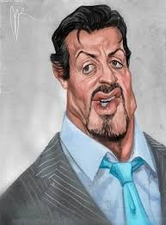
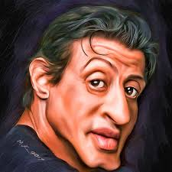
Poznáš týchto ľudí?
Sylvester Stallone

Slide 8
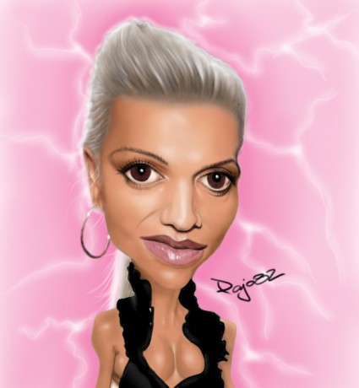
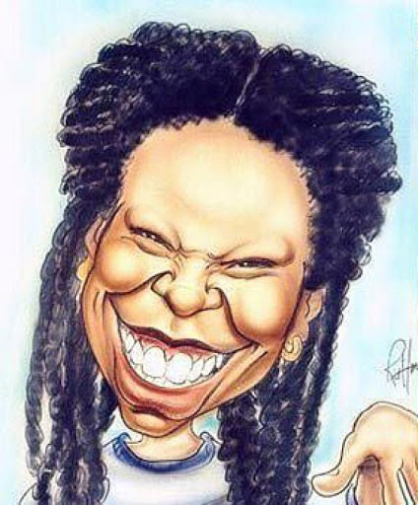
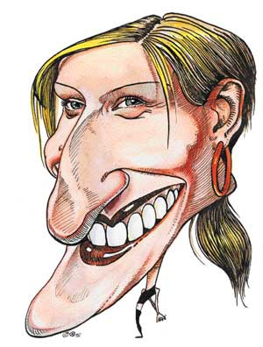
Poznáš týchto ľudí?
Vupi Goldberg, Adala Banásová, Dara Rolins

Slide 9
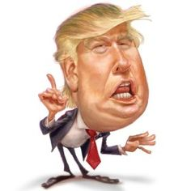
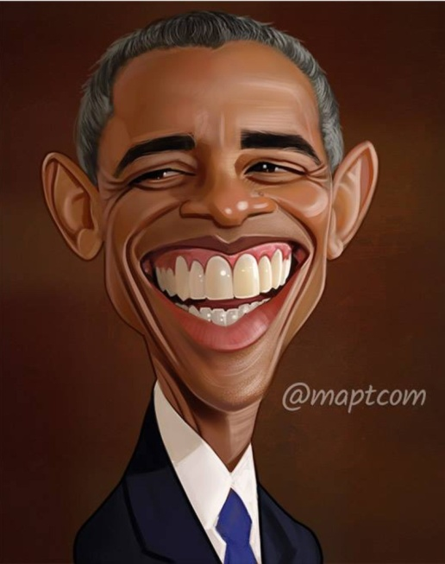
Poznáš týchto ľudí?
Barack Obama, Džeki Čan, Donald Trump

Slide 10
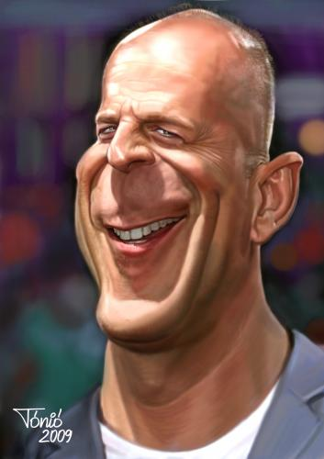
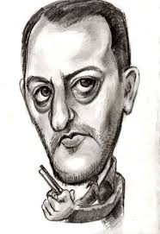
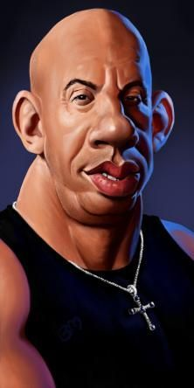
Poznáš týchto ľudí?
BruseWilis, Jean Reno, Vin Diesel

Slide 11
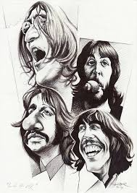
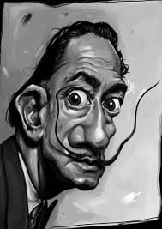
Poznáš týchto ľudí?
Salvator Dalí, Beatles

Slide 12
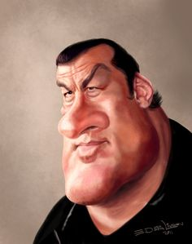
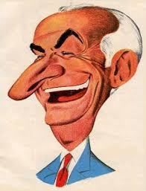
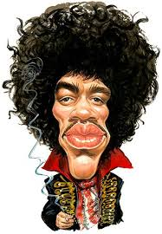
Poznáš týchto ľudí?
Steven Steagal, Louis de Funés, Jimi Hendrix

Slide 13
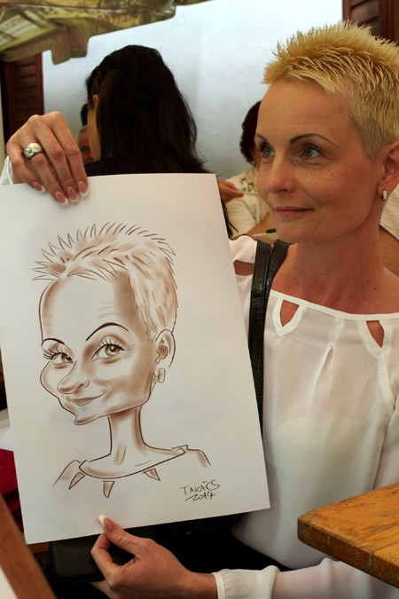
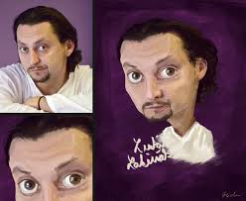
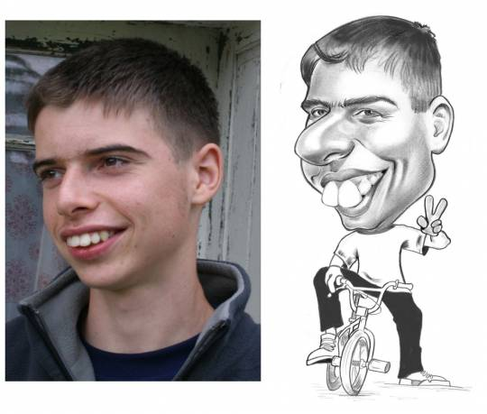
Ďalšia známa osobnosť
Ľuboš Latinák

Slide 14
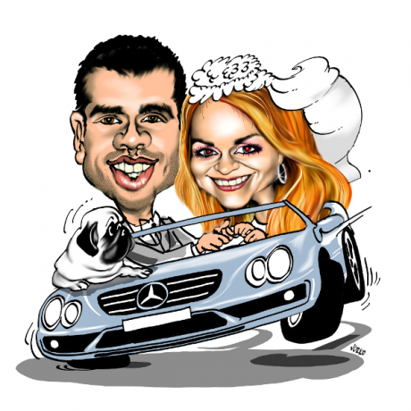
Ďakujem za pozornosť

